Slide 1

汉语拼音复习一

Slide 2




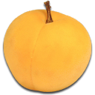




a
p
u
o
i
t
y
w
ü
n
l
f
e
b
m
d
你能帮拼音宝宝找到
自己的家吗？

Slide 3
a o e i u ü
b p m f d t n l
y w
韵母宝宝：
声母宝宝：
a o e i u ü
b p m f d t n l y w

Slide 4
我会读：
单韵母：a o e i u ü
声母：b p m f d t n l y w
整体认读音节：yi wu yu

Slide 5
单韵母
ā á ǎ à
ō ó ǒ ò
ē é ě è

Slide 6
单韵母
ī í ǐ ì
ū ú ǔ ù
ǖ ǘ ǚ ǜ

Slide 7
整体认读音节
yī yí yǐ yì
wū wú wǔ wù
yǖ yǘ yǚ yǜ

Slide 8

我会写
b—d
f—t
f
t
b
d

Slide 9
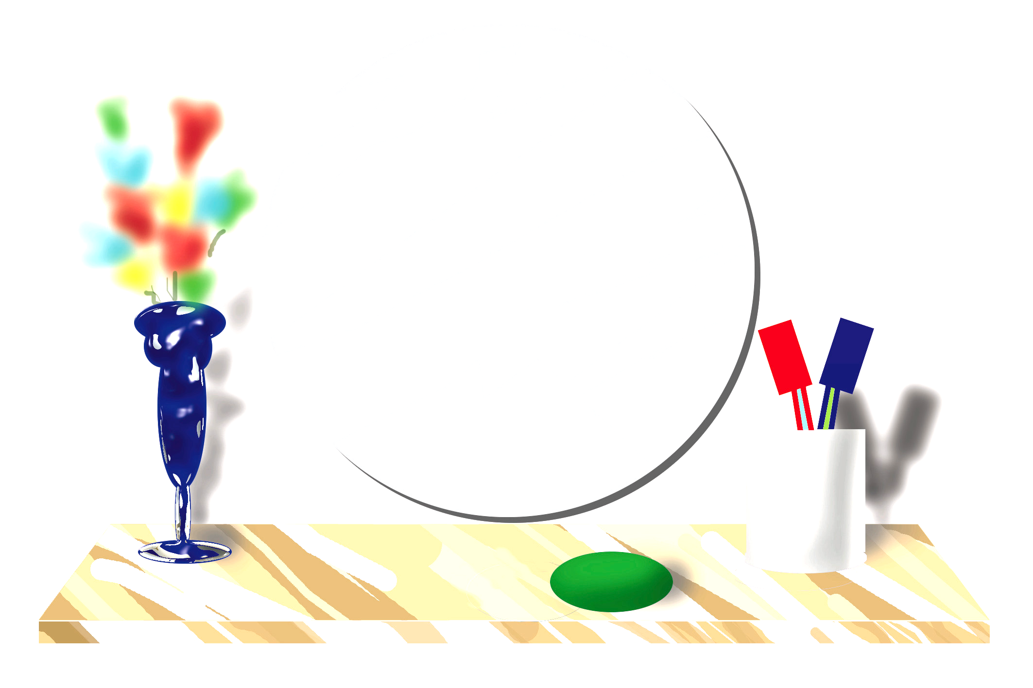
n—m
u—ü
n
m
u
ü

Slide 10


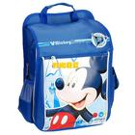
看图选声母填空
b——d
( )āo ( )āo
d
b

Slide 11


f——t
yī ( )u ( )ù
f
t

Slide 12

找 找 好 朋 友
b
ü
t
n
f
m
d
u

Slide 13
右下半圆 b b b 左下半圆 d d d
一个门洞 n n n 两个门洞 m m m
鱼儿跳舞 t t t 一根拐杖 f f f
嘴巴突起 u u u u上加点 ü ü ü

Slide 14
我会拼：
lǎ ba mù tī
喇 叭 木 梯
yī fu pù bù
衣 服 瀑 布

Slide 15
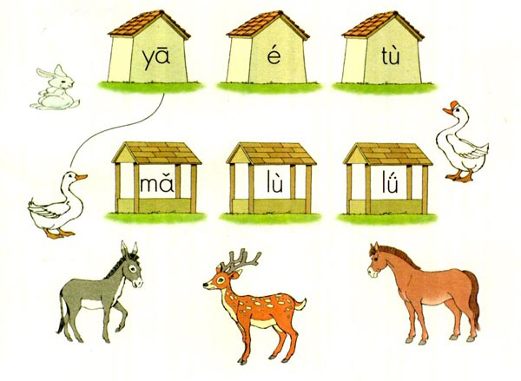

Slide 16
我会认：
bà ba mā ma wǒ 爸 爸 妈 妈 我

Slide 17
dà mǐ tǔ dì
大 米 土 地
mǎ tù
马 兔

Slide 18



我会认
爸爸
妈妈
大
土
米
马
我
地

Slide 19

妈妈
爸爸
地
马
米
土
我
大

Slide 20
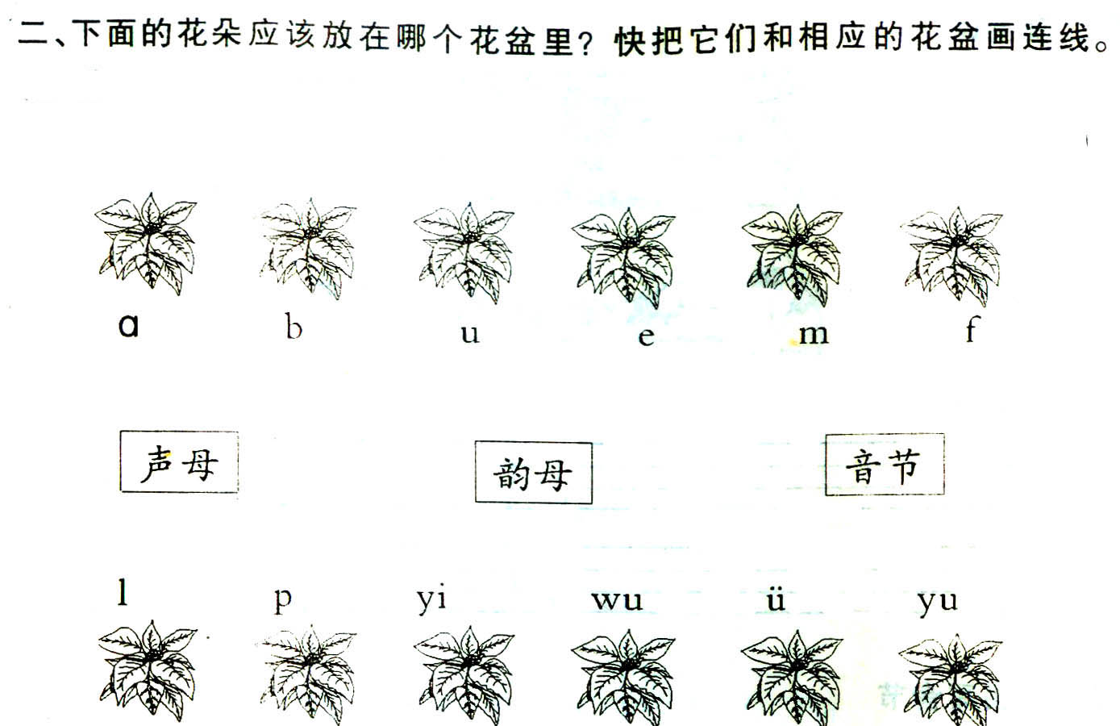

Slide 21
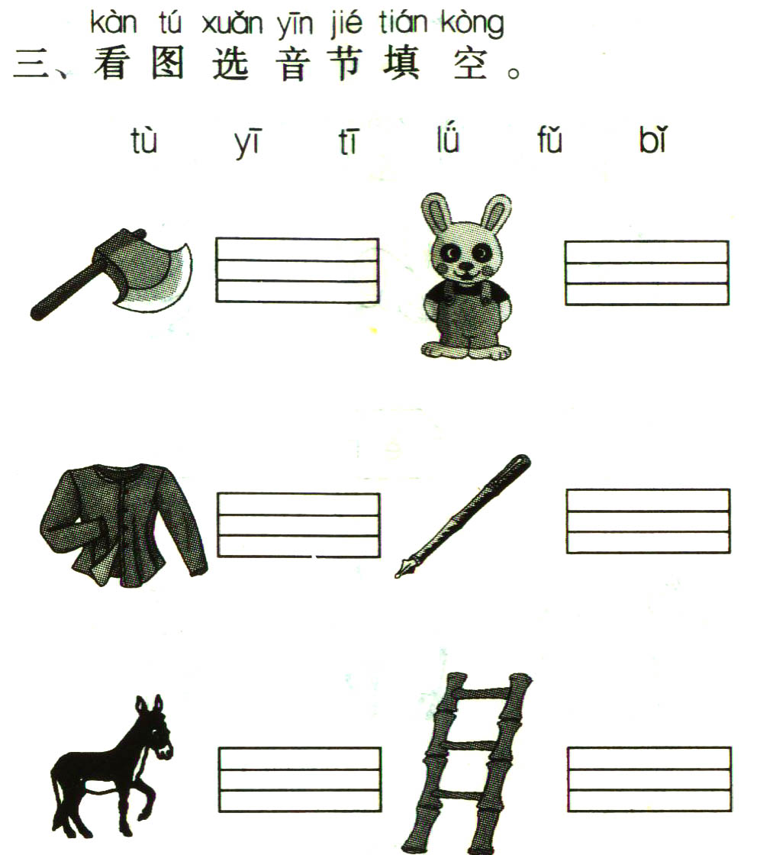

Slide 22
四、我会填：
n-ǎ-( ) l-( )-lǚ
b-ǎ-( ) m-( )-mù
d-( )-dé ( )-í-tí
p-( )-pō ( )-ó-fó

Slide 23
四、我会填：
n-ǎ-(nǎ) l-(ǚ)-lǚ
b-ǎ-(bǎ) m-(ù)-mù
d-(é)-dé (t)-í-tí
p-(ō)-pō (f)-ó-fó

Slide 24
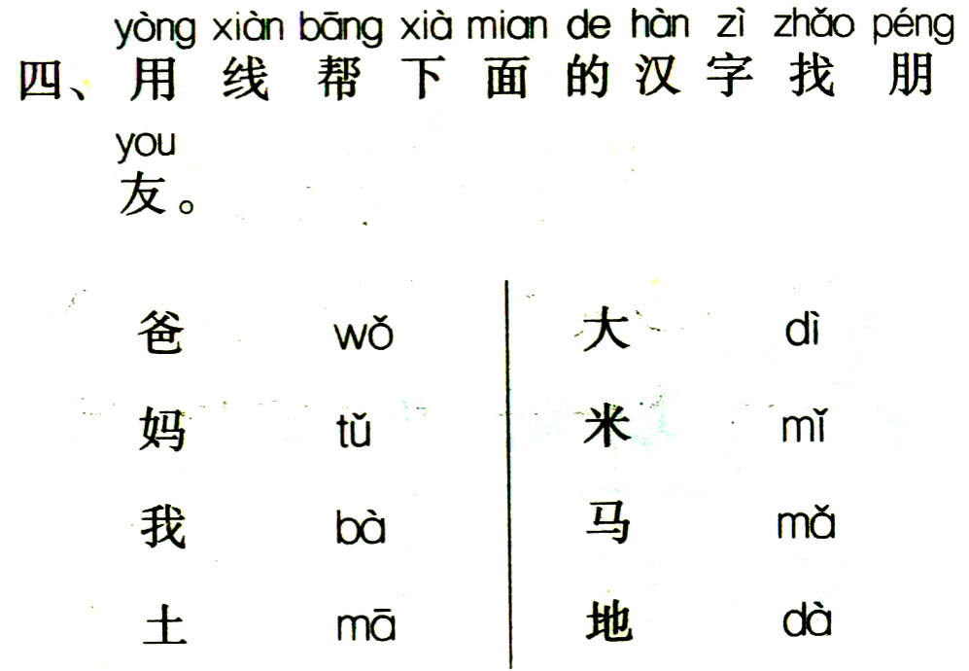

Slide 25
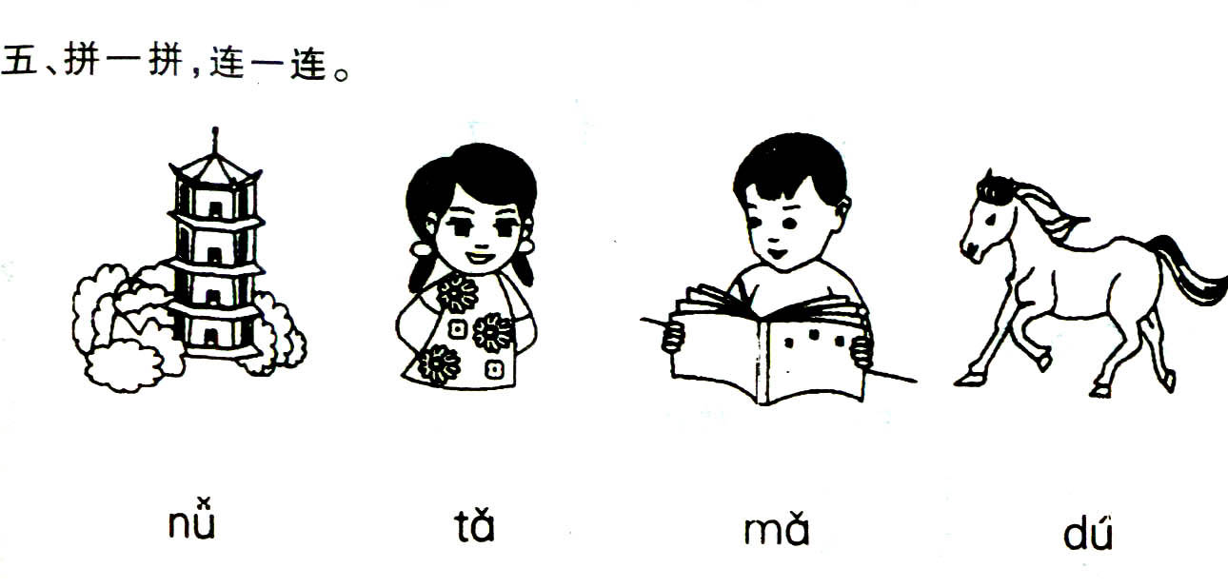

Slide 27
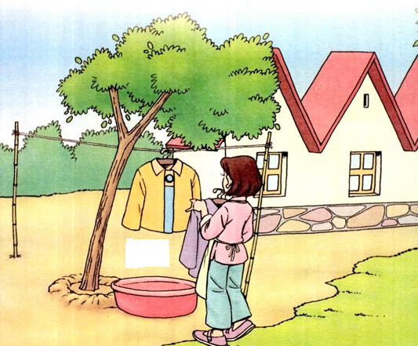
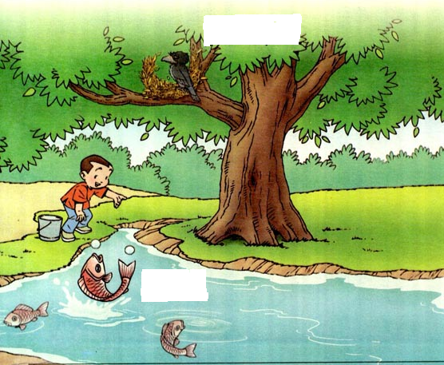
yú
yī fu
wū zi
mā mɑ
wū yɑ
tǔ dì

Slide 28
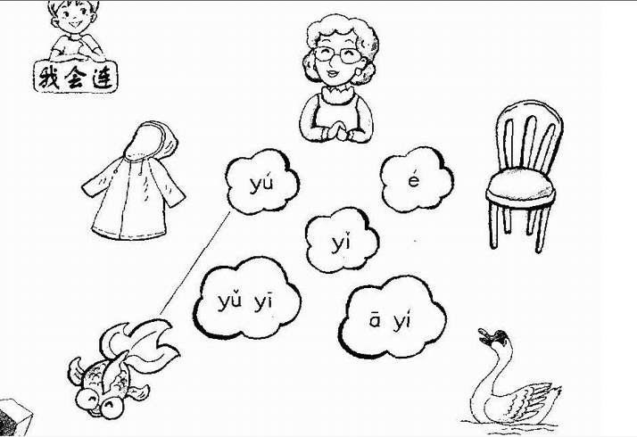

Slide 29
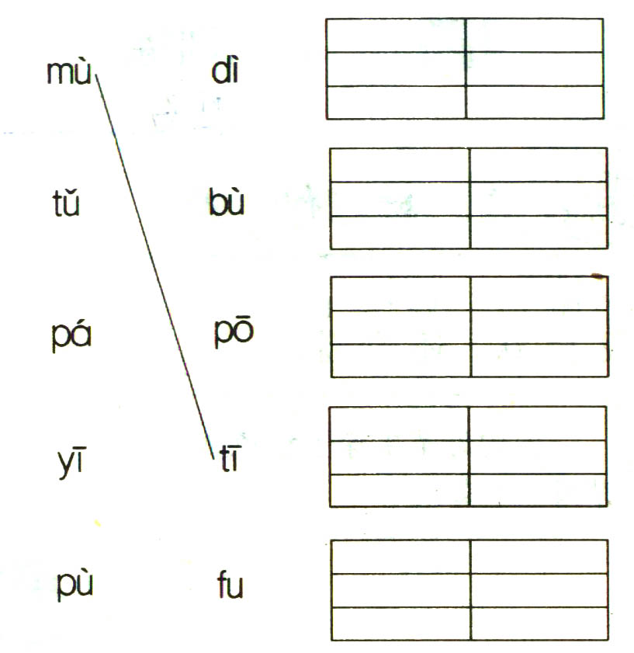
tǔ dì
六、组成词语，写下来：
pù bù
pá pō
mù tī
yī fu

